Slide 1

Tin học 3
Chủ đề C2
Làm quen với thư mục lưu trữ thông tin trong máy tính
Bài 2: Cây thư mục

Slide 2


Ấn để đến trang sách

Slide 3



Em hãy cho biết lựa chọn nào sau đây là đúng:
Thông tin trong máy tính được lưu trữ thành:
Các tệp và thư mục
Các thư mục
Các tệp

Slide 4

Ấn để đến trang sách

Slide 5

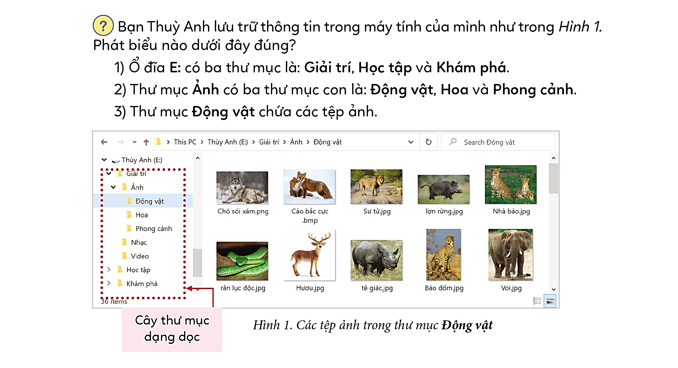

HĐ 1. Vai trò của cây thư mục
Quan sát tranh và trả lời câu hỏi sau đây:
Đâu là thư mục gốc ?
Đâu là thư mục con ?

Slide 6
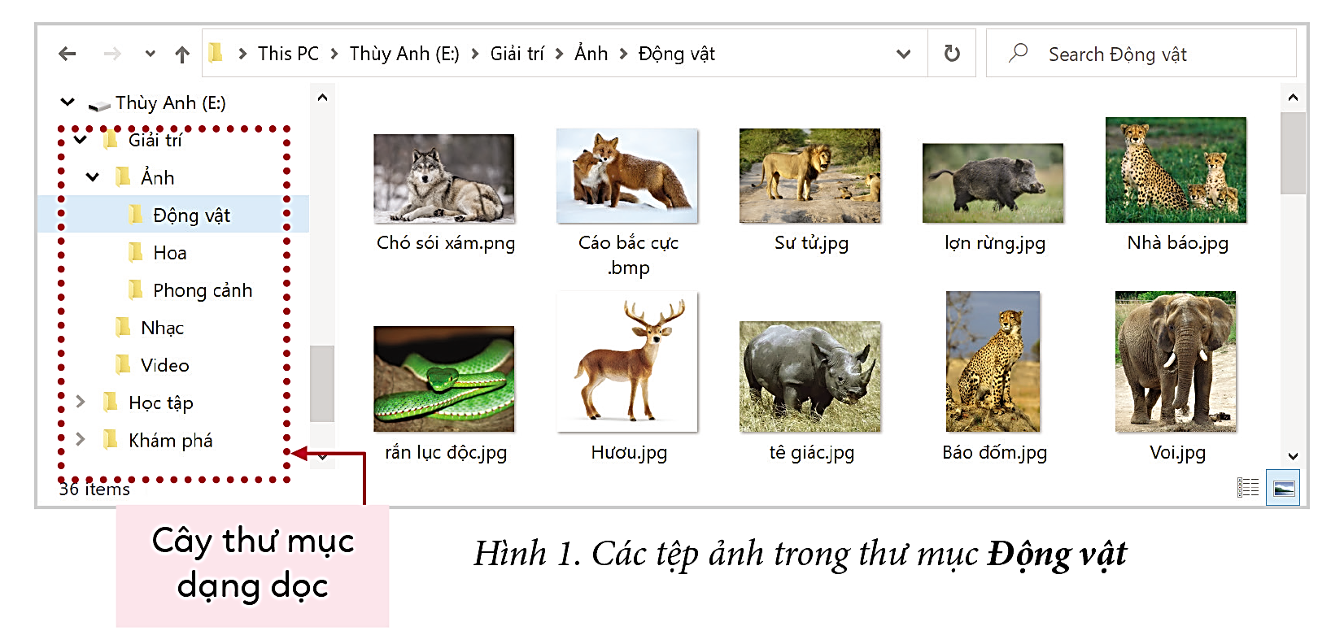
Thư mục gốc
Thư mục con của Giải trí
Thư mục

Slide 7
Quan sát Hình 1 và trả lời câu hỏi sau đây:
Bạn Thủy Anh lưu trữ thông tin trong máy tính của mình như trong Hình 1. Phát biểu nào dưới đây đúng ?
1
Ổ đĩa E: có ba thư mục là: Giải trí, Học tập và Khám phá.
2
Thư mục Ảnh có ba thư mục con là: Động vật, Hoa và phong cảnh.
3
Thư mục Động vật chứa các tệp ảnh.

Slide 8



Thảo luận nhóm
Theo em, ban Thùy Anh đã tổ chức lưu trữ thông tin của mình trong máy tính như thế nào ?
Bạn Thùy Anh đã tổ chức lưu trữ thông tin dưới dạng cây thư mục dạng dọc.

Slide 9


KẾT LUẬN
Cây thư mục biểu thị một cách sắp xếp phân loại khi lưu trữ các tệp và thư mục. Trong máy tính, sơ đồ hình cây thư mục ở dạng dọc.

Slide 10
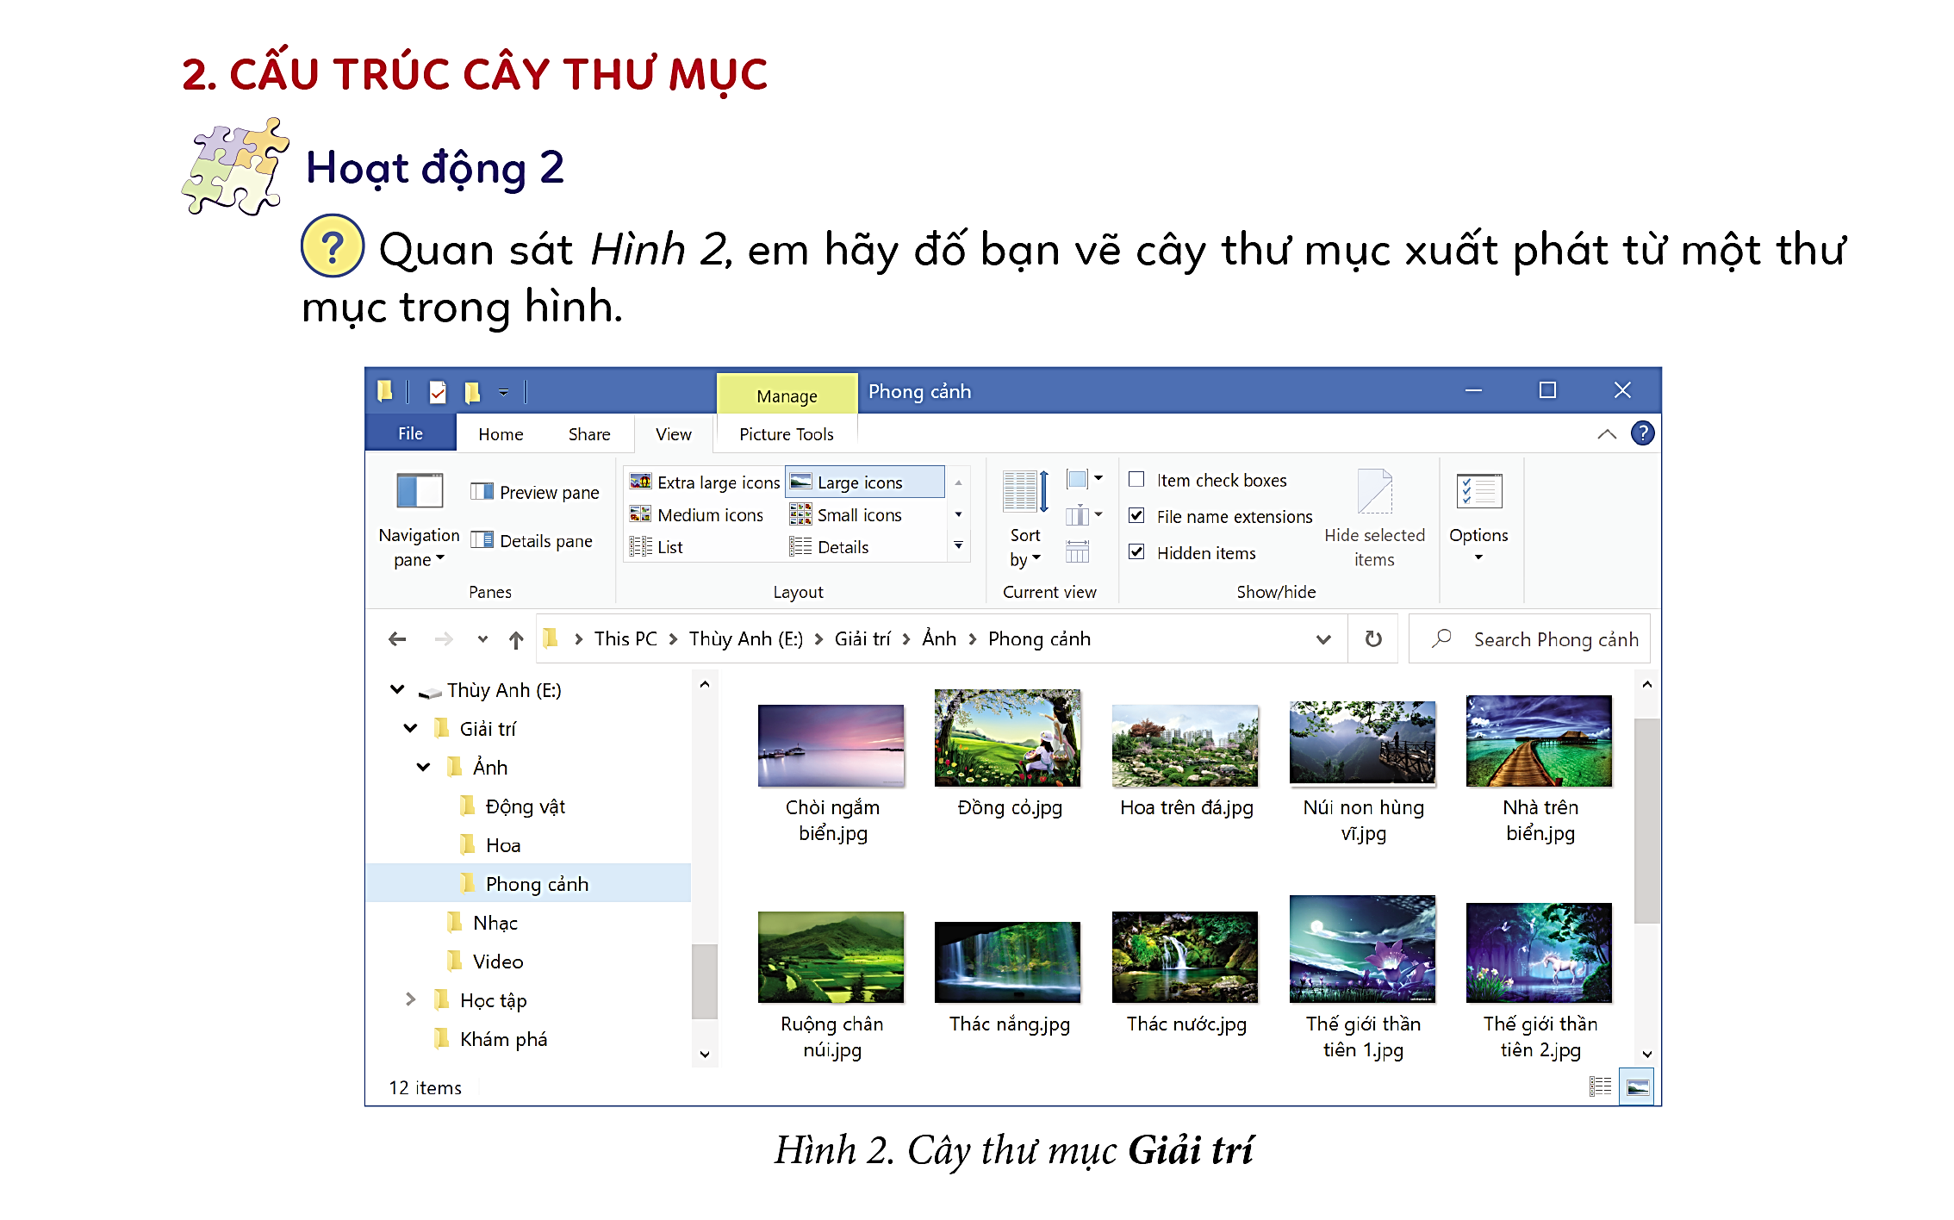

HĐ 2. Cấu trúc của cây thư mục
Thảo luận nhóm đôi
Quan sát Hình 2 trong SGK trang 44 và thực hiện yêu cầu:
Vẽ cây thư mục xuất phát từ một thư mục trong hình.

Slide 11

Các em có thể tham khảo sơ đồ sau đây:
Giải trí
Ảnh
Nhạc
Video
Động vật
Hoa
Phong cảnh

Slide 12

Chơi trò chơi “Vẽ cây thư mục”
Các em quan sát Hình 2 trong SGK và thực hiện yêu cầu:
LUẬT CHƠI:
Quan sát hình 2 và thảo luận về cách vẽ cây sơ đồ.
Các nhóm vẽ nhanh và chính xác nhất sẽ là nhóm chiến thắng.

Slide 13


Chơi trò chơi “Vẽ cây thư mục”
Cây thư mục đúng cần được vẽ như sau:
Thuỳ Anh (E:)
Giải trí
Học tập
Khám phá
Ảnh
Nhạc
Video
Động vật
Hoa
Phong cảnh

Slide 14

KẾT LUẬN
Các thư mục trong máy tính được tổ chức theo sơ đồ hình cây. Cây thư mục giúp tổ chức lưu trữ các tệp và thư mục.

Slide 15

Ấn để đến trang sách

Slide 16

Quan sát Hình 2 và cho biết cây thư mục Giải trí gồm những thư mục nào.
Gợi ý trả lời:
Thư mục Giải trí gồm những thư mục: Ảnh, Nhạc, Video
Trong thư mục Ảnh gồm có thư mục con: Động vật, Hoa, Phong cảnh.

Slide 17

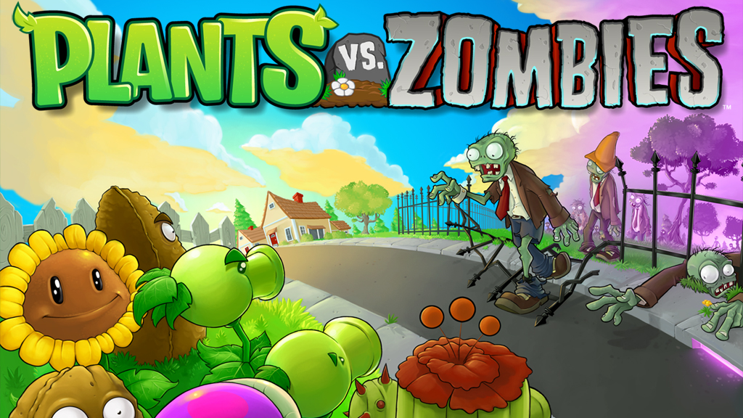



Slide 18

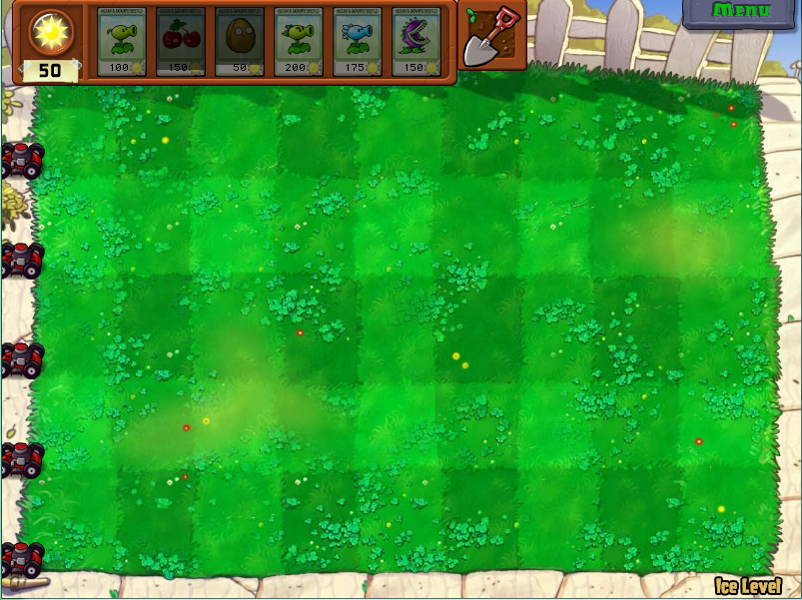

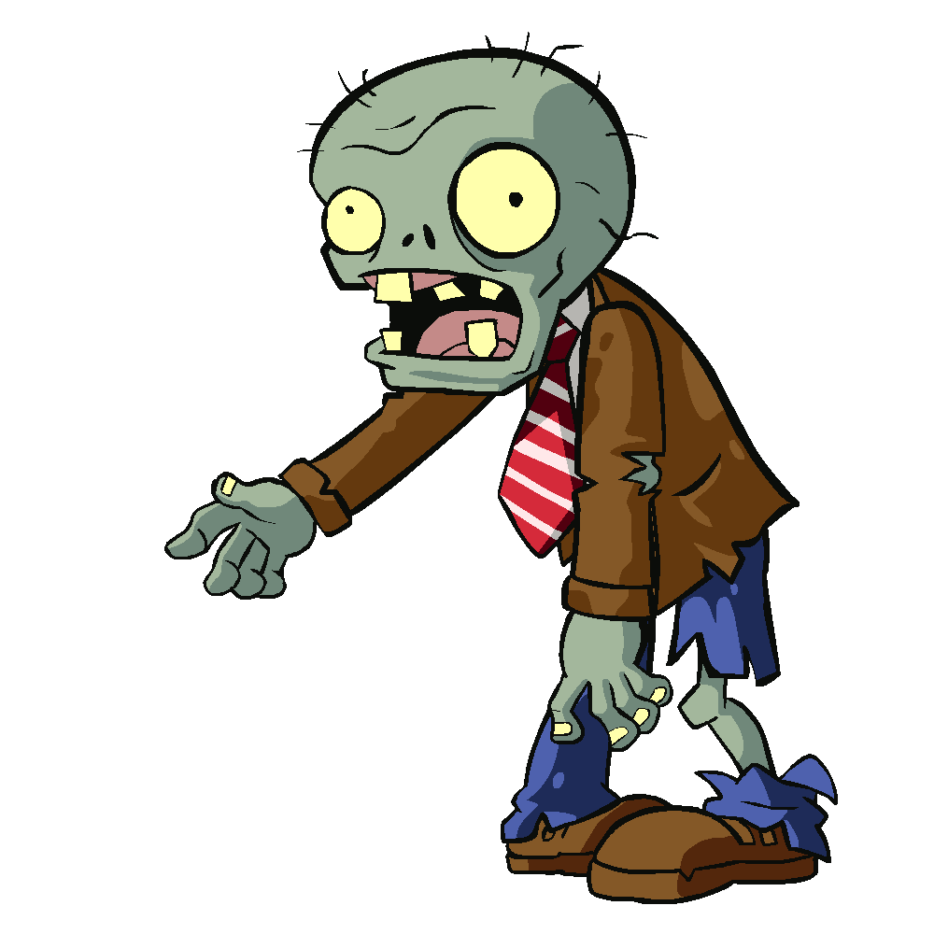









Notes:
giáo viên click vào hạt đậu bên trái theo số thứ tự để chuyển sang câu hỏi tương ứng
sau khi trả lời câu hỏi >> nếu đáp án đúng click vào cây đậu / đáp án sai click vào zombie (hoa đỏ là thua)
sau khi trả lời hết 4 câu >> click vào biển có hình tam giác ở giữa để chuyển sang slide nội dung tiếp theo

Slide 19
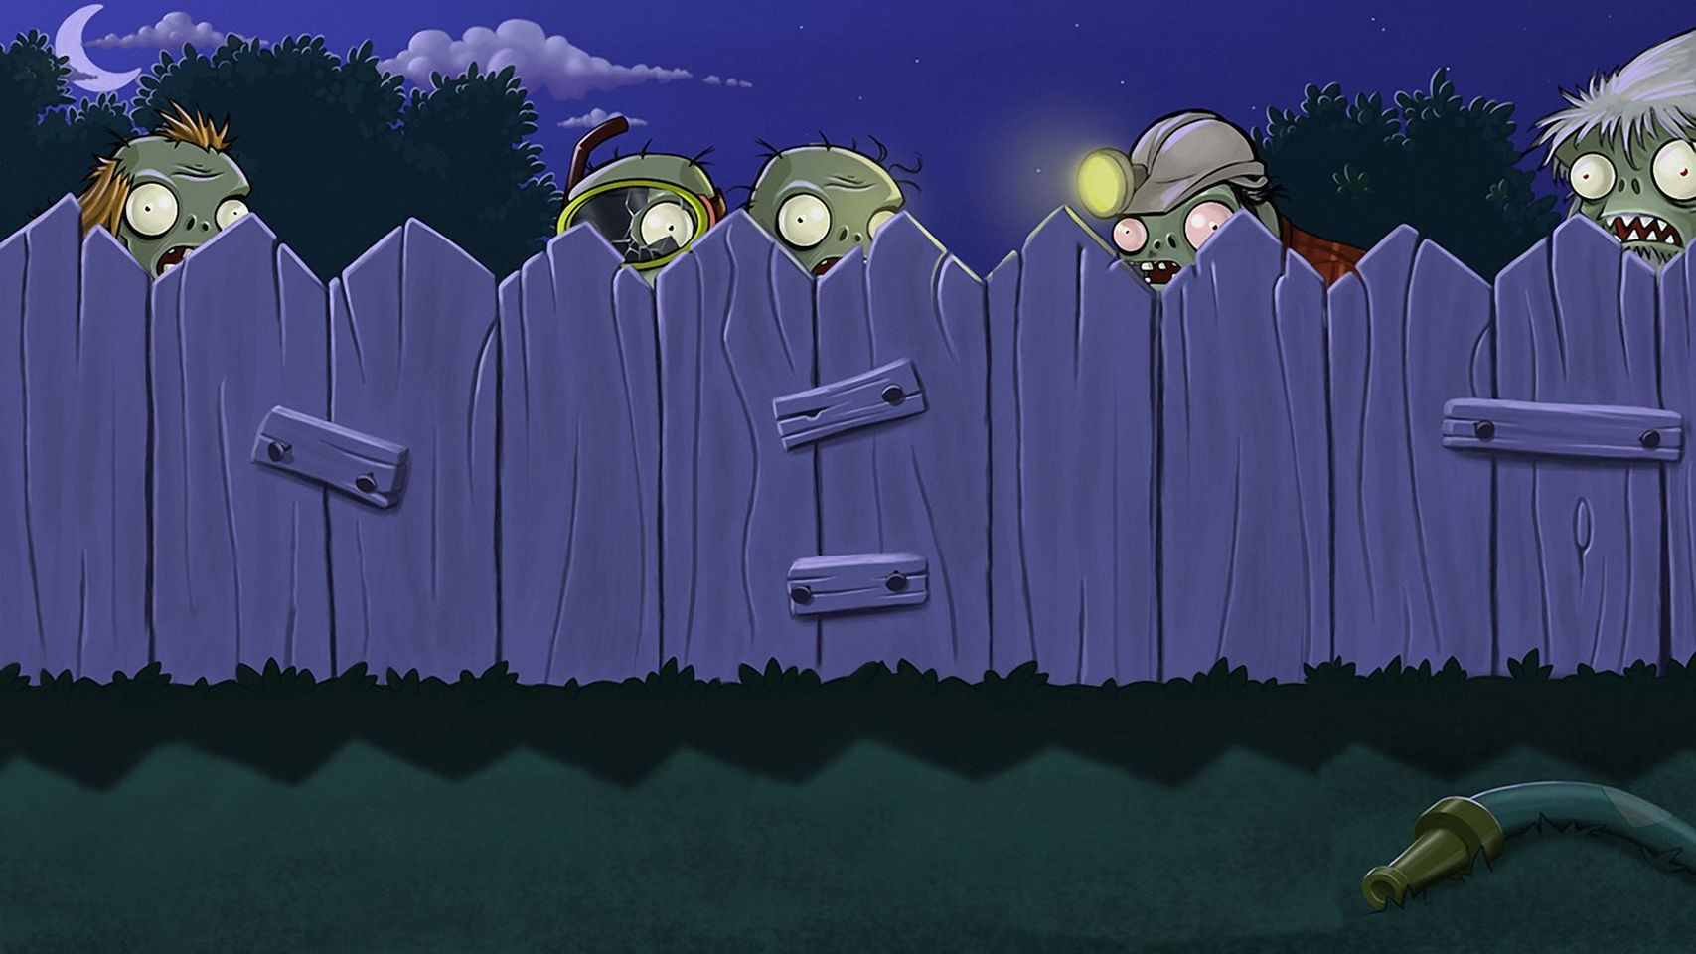



CÂU HỎI
1. Các tệp được sắp xếp trong các thư mục để làm gì ?
A. Dễ tìm kiếm
B. Khó tìm kiếm
C. Không ai tìm được
D. Dễ tìm kiếm và dễ quản lý
Notes:
Click vào từng đáp án >> sau khi chọn đáp án, click vào hạt đậu để trở lại slide vườn cây tiêu diệt zombie

Slide 20
CÂU HỎI
2. Điền vào chỗ trống: cây thư mục giúp ... tìm được thư mục, tệp lưu trữ trong máy tính
A. Sắp xếp
B. Tìm kiếm
C. Dễ dàng
D. Phân loại
Notes:
Click vào từng đáp án >> sau khi chọn đáp án, click vào hạt đậu để trở lại slide vườn cây tiêu diệt zombie

Slide 21
CÂU HỎI
3. Trong thư mục có gì ? Chọn đáp án đúng nhất
A. Thư mục con
B. Thư mục nhỏ
C. Tệp
D. Thư mục con và tệp
Notes:
Click vào từng đáp án >> sau khi chọn đáp án, click vào hạt đậu để trở lại slide vườn cây tiêu diệt zombie

Slide 22
CÂU HỎI
4. Ổ đĩa thường được đặt tên là gì ?
A. C, D, E
B. Ổ cứng
C. Ổ mềm
D. Ổ cắm
Notes:
Click vào từng đáp án >> sau khi chọn đáp án, click vào hạt đậu để trở lại slide vườn cây tiêu diệt zombie

Slide 23

Ấn để đến trang sách

Slide 24

Thảo luận nhóm
Các em thảo luận và đưa ra cách phân sắp xếp và phân loại cho tình huống sau:
Bạn Tí có rất nhiều ảnh về các loại động vật khác nhau như: gấu, hổ, báo, đại bàng, cá sấu, cá heo, chim ưng, cú mèo, cá voi, chó, mèo,... Em hãy giúp bạn Tí vẽ cây thư mục theo dạng dọc để sắp xếp phân loại ảnh các động vật đó.

Slide 25
Các em có thể tham khảo cách sắp xếp sau:
ĐỘNG VẬT
ĐỘNG VẬT TRÊN CẠN
ĐỘNG VẬT TRÊN TRỜI
ĐỘNG VẬT DƯỚI NƯỚC
gấu, hổ, báo, chó, mèo
đại bàng, chim ưng, cú mèo
cá sấu, cá voi, cá heo

Slide 26

ĐỌC MỤC GHI NHỚ
Cấu trúc cây của một thư mục cho biết nó chứa những tệp nào, những thư mục nào.

Slide 27

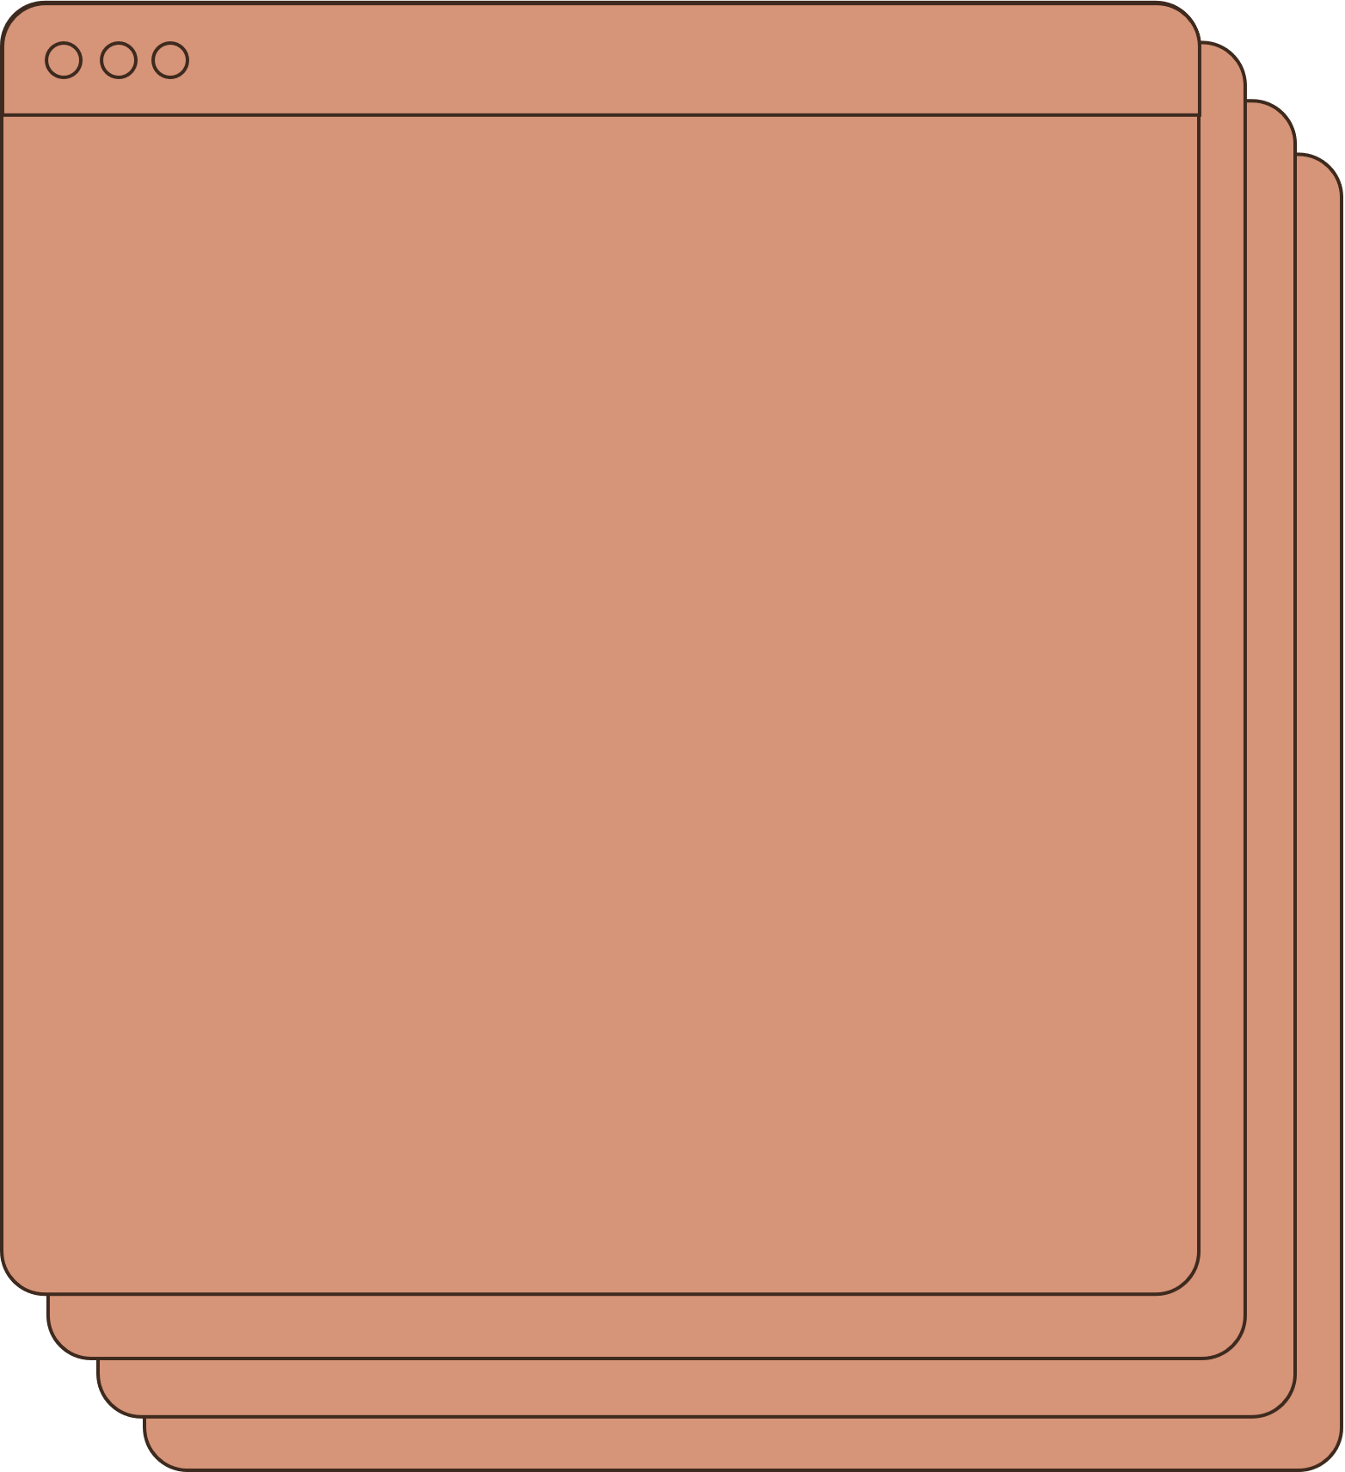

HƯỚNG DẪN VỀ NHÀ
Ôn tập lại nội dung bài học ngày hôm nay.
Chuẩn bị tranh ảnh cho tiết học sau.
Soạn bài mới :
Bài 3. Em tập thao tác với thư mục.

Slide 28


Slide 29



Để kết nối cộng đồng giáo viên và nhận thêm nhiều tài liệu giảng dạy,
mời quý thầy cô tham gia Group Facebook
theo đường link:
Hoc10 – Đồng hành cùng giáo viên tiểu học
Hoặc truy cập qua QR code

